Slide 1
Módulo 17: Construa uma Rede Pequena
Material do Instrutor
Introdução às Redes v7.0 (ITN)

Slide 2
Materiais do Instrutor - Guia de Planejamento do Módulo 17
Esta apresentação de PowerPoint é dividida em duas partes:
Guia de Planejamento do Instrutor
Informações para ajudá-lo a se familiarizar com o módulo
Material Didático
Apresentação para aulas
Slides opcionais que você pode usar em sala de aula
Começa no slide 12
Observação: Remova o Guia de planejamento desta apresentação antes de compartilhar com outra pessoa.
Para obter ajuda e recursos adicionais, vá para a página inicial do instrutor e os recursos do curso para este curso. Você também pode visitar o site de desenvolvimento profissional na NetAcad.com, a página oficial do Facebook da Academia de Networking da Cisco ou instrutor apenas FB Group.
Notes:
2

Slide 3
O Que Esperar Neste Módulo
Para facilitar o aprendizado, as seguintes características podem estar incluídas neste módulo:
Recurso | Descrição
Animações | Expor os alunos a novas competências e conceitos.
Vídeos | Exponha os alunos a novas habilidades e conceitos.
Verifique seu entendimento (CYU) | Questionário online por tópico para ajudar os alunos a avaliar a compreensão do conteúdo.
Atividades Interativas | Uma variedade de formatos para ajudar os alunos a avaliar a compreensão do conteúdo.
Verificador de Sintaxe | Pequenas simulações que expõem os alunos à linha de comando da Cisco para praticar habilidades de configuração.
Atividade do PT | Atividades de simulação e modelagem projetadas para explorar, adquirir, reforçar e expandir habilidades.

Slide 4
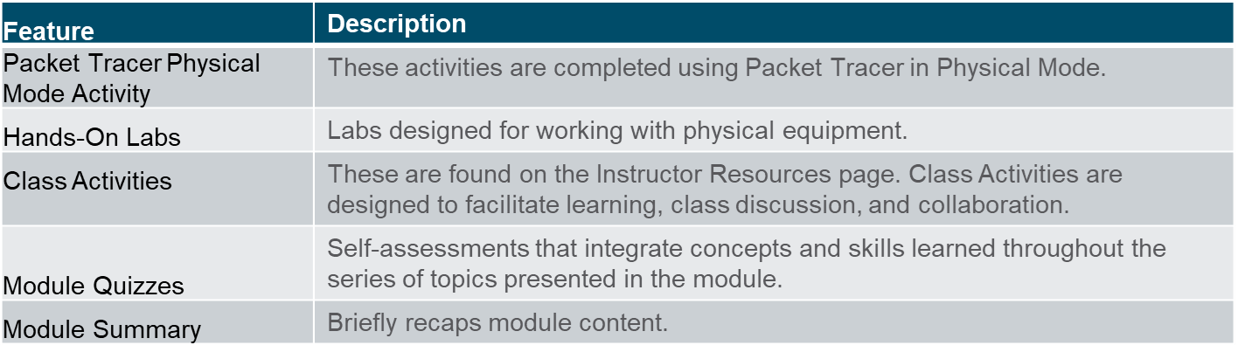
O Que Esperar Neste Módulo (Cont.)
Para facilitar a aprendizagem, os seguintes recursos podem ser incluídos neste módulo:

Slide 5
Verifique seu entendimento
As atividades "Verifique sua compreensão" são projetadas para permitir que os alunos determinem rapidamente se entendem o conteúdo e podem prosseguir ou se precisam revisar.
Verifique se suas atividades de compreensão não afetam as notas do aluno.
Não há slides separados para essas atividades no PPT. Elas estão listadas na área de anotações do slide que aparece antes dessas atividades.
Notes:
5

Slide 6
Packet Tracer - Atividades do Modo Físico
Estas atividades são concluídas usando o Packet Tracer no Modo Físico.
Eles são projetados para emular os laboratórios correspondentes.
Eles podem ser usados em vez do laboratório quando o acesso ao equipamento físico não é possível.
As atividades do modo físico do Packet Tracer podem não ter tanta andaimes quanto as atividades do PT que imediatamente os precedem.
Notes:
6

Slide 7
Módulo 17: Atividades
Quais atividades estão associadas a este módulo?
Nº da página | Tipo de atividade | Nome da atividade | Opcional?
17.1.6 | Verifique seu entendimento | Dispositivos em uma rede pequena | Recomendado
17.2.4 | Verifique seu entendimento | Aplicações e protocolos de redes pequenas | Recomendado
17.3.4 | Verifique seu entendimento | Escalar para redes maiores | Recomendado
17.4.6 | Laboratório | Teste da latência da rede com ping e traceroute | Recomendado
17.5.8 | Vídeo | O comando show version | Recomendada
17.5.9 | Packet Tracer | O interpretador exibe a Saída dos Comandos | Recomendado
17.6.5 | Verifique seu entendimento | Metodologias de solução de problemas | Recomendado
17.7.6 | Packet Tracer | Solução de problemas de conectividade | Recomendado
17.7.7 | Packet Tracer - Modo Físico | Packet Tracer - Solucione Problemas de Conectividade - Modo Físico | Recomendado
17.7.7 | Laboratório | Solução de problemas de conectividade | Recomendado
Notes:
7

Slide 8
Módulo 17: Atividades (Cont.)
Quais atividades estão associadas a este módulo?
Nº da página | Tipo de atividade | Nome da atividade | Opcional?
17.8.1 | Packet Tracer - Modo Físico | Packet Tracer - Projete e Construa uma Rede de Pequenas Empresas - Modo Físico | Recomendado
17.8.1 | Laboratório | Projetar e construir uma rede de pequena empresa | Recomendado
17.8.2 | Packet Tracer | Desafio de integração de habilidades | Recomendada
17.8.3 | Packet Tracer | Desafio de solução de problemas | Recomendada
17.8.5 | Teste do Módulo | Criação de uma rede pequena | Recomendado
Notes:
8

Slide 9
Módulo 17: Melhores Práticas
Antes de ensinar o Módulo 17, o instrutor deve:
Revise as atividades e avaliações para este módulo.
Tente incluir o máximo de perguntas possível para manter os alunos envolvidos durante a apresentação em sala de aula.
Após este módulo, o exame Construindo e Protegendo uma Pequena Rede estará disponível, cobrindo os módulos 16-17.
Tópico 17.1
Pergunte aos alunos ou faça uma discussão em aula
O método relativamente barato de fornecer redundância de uplink está disponível para pequenas empresas?
Qual é a melhor maneira de equilibrar a acessibilidade dos dispositivos all-in-one contra a necessidade de redundância?
Notes:
9

Slide 10
Módulo 17: Melhores Práticas (cont.)
Tópico 17.2
Pergunte aos alunos ou faça uma discussão em aula
Como você acha que a aceitação geral de serviços baseados em nuvem impactando o uso de aplicativos em pequenas empresas?
O que é um aplicativo comercial habilitado para rede comum que não está listado no módulo?
Tópico 17.3
Pergunte aos alunos ou faça uma discussão em aula
Por que você acha que as informações de utilização de rede são tão difíceis de manter a corrente?
Você pode nomear uma ferramenta ou sistema baseado em rede que possa fornecer uma análise de uso de protocolo?
Tópico 17.4
Pergunte aos alunos ou faça uma discussão em aula
O que você acha que o valor da opção de endereço IP de origem no ping estendido é para solucionar problemas?
Qual valor real você acha que uma linha de base de rede atualizada fornece?
Notes:
10

Slide 11
Módulo 17: Melhores Práticas (cont.)
Tópico 17.5
Pergunte aos alunos ou faça uma discussão em aula
Por que o processo ARP é tão importante para as operações de rede IPv4?
Qual risco é inerente ao uso do Protocolo de Descoberta do Cisco?
Tópico 17.6
Pergunte aos alunos ou faça uma discussão em aula
Em que situações a escalada de um ingresso de problemas é a decisão certa de fazer?
Quais situações você acha que usar um comando de depuração não é apropriado?
Tópico 17.7
Pergunte aos alunos ou faça uma discussão em aula
Um endereço de APIPA é realmente utilizável?
Notes:
11

Slide 12
Módulo 17: Construa uma rede pequena
Introdução às redes v7.0 (ITN)
Notes:
Programa da Cisco Networking Academy
Introdução às redes v7.0 (ITN)
Módulo 17: Construa uma rede pequena

Slide 13
Objetivos do módulo
Título do módulo: Criar uma rede pequena
Objetivo do módulo: Implementar um design de rede para uma pequena rede para incluir um roteador, um switch e dispositivos finais.
Título do Tópico | Objetivo do Tópico
Dispositivos em uma rede pequena | Identificar os dispositivos usados em uma rede pequena.
Aplicações e protocolos de redes pequenas | Identificar os protocolos e aplicações usadas em uma rede pequena.
Escalar para redes maiores | Explicar como uma rede pequena serve de base para redes maiores.
Verificar a conectividade | Usar a saída dos comandos ping e tracert para verificar a conectividade e determinar o desempenho da rede relacionada.
Host e comandos IOS | Usar o host e os comandos IOS para adquirir informações sobre os dispositivos em uma rede.
Metodologias de solução de problemas | Descrever as metodologias de solução de problemas de rede comuns.
Cenários de solução de problemas | Solucionar problemas com dispositivos na rede.
Notes:
13
17.0.2

Slide 14
17.1 – Dispositivos em uma Rede Pequena
Notes:
17 - Construir uma Pequena Rede
17.1 – Dispositivos em uma Rede Pequena

Slide 15
Dispositivos em uma Rede Pequena Topologias de uma Rede Pequena
A maioria das empresas são pequenas, a maioria das redes de negócios também são pequenas.
Um pequeno design de rede geralmente é simples.
Redes pequenas geralmente têm uma única conexão WAN fornecida por DSL, cabo ou conexão Ethernet.
As redes grandes exigem que um departamento de TI mantenha, proteja e solucione problemas de dispositivos de rede e proteja dados organizacionais. Pequenas redes são gerenciadas por um técnico de TI local ou por um profissional contratado.
Notes:
17 – Como Criar uma Rede Pequena
17.1 – Dispositivos em uma Rede Pequena
17.1.1 – Topologias de Redes Pequenas

Slide 16
Dispositivos em uma Rede Pequena Seleção de Dispositivo de uma Rede Pequena
Como redes grandes, redes pequenas exigem planejamento e design para atender aos requisitos do usuário. O planejamento assegura que todos os requisitos, fatores de custo e opções de implantação recebam a devida consideração. Uma das primeiras considerações de design é o tipo de dispositivos intermediários a serem usados para oferecer suporte à rede.
Os fatores que devem ser considerados ao selecionar dispositivos de rede incluem:
Custo
Velocidade e Tipos de Portas/Interfaces
Capacidade de expansão
Serviços e Recursos do Sistema Operacional
Notes:
17 – Como Criar uma Rede Pequena
17.1 – Dispositivos em uma Rede Pequena
11.1.1.2 – Seleção de Dispositivos para uma Rede Pequena

Slide 17
Dispositivos em uma Rede Pequena Endereçamento de uma Rede Pequena
Ao implementar uma rede, crie um esquema de endereçamento IP e use-o. Todos os hosts e dispositivos em uma internetwork devem ter um endereço exclusivo. Os dispositivos que serão fatoriais no esquema de endereçamento IP incluem o seguinte:
Dispositivos do usuário final - O número e o tipo de conexões (ou seja, com fio, sem fio, acesso remoto)
Servidores e dispositivos periféricos (por exemplo, impressoras e câmeras de segurança)
Dispositivos intermediários, incluindo comutadores e pontos de acesso
É recomendável planejar, documentar e manter um esquema de endereçamento IP baseado no tipo de dispositivo. O uso de um esquema de endereçamento IP planejado facilita a identificação de um tipo de dispositivo e a solução de problemas.
Notes:
17 – Como Criar uma Rede Pequena
17.1 – Dispositivos em uma Rede Pequena
17.1.3 – Endereçamento IP para uma Rede Pequena

Slide 18
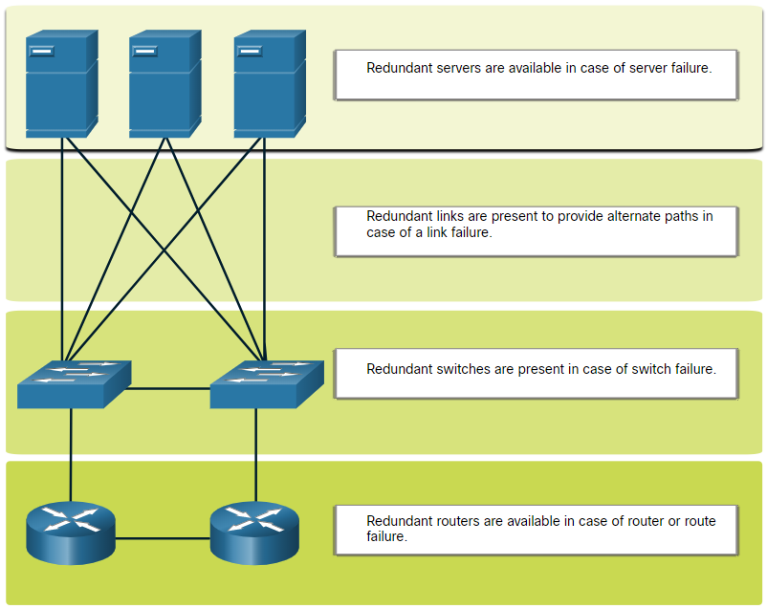
Dispositivos em uma Rede Pequena Redundância de uma Rede Pequena
Para manter um alto grau de confiabilidade, redundância é necessária no design da rede. A redundância ajuda a eliminar os pontos únicos de falha.
A redundância pode ser realizada instalando equipamentos duplicados. Isso também pode ser realizado fornecendo links de rede duplicados para áreas críticas.
Notes:
17 – Como Criar uma Rede Pequena
17.1 – Dispositivos em uma Rede Pequena
17.1.4 – Redundância em uma Rede Pequena

Slide 19
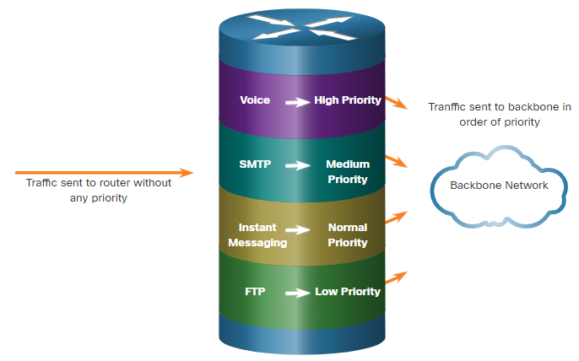
Dispositivos em uma Rede Pequena Gerenciamento de Tráfego
O objetivo de um bom design de rede é aumentar a produtividade dos funcionários e minimizar o tempo de inatividade da rede.
Os roteadores e comutadores em uma rede pequena devem ser configurados para rastrear o tráfego em tempo real, como voz e vídeo, de maneira possível em relação a outro tráfego de dados. Um bom design de rede implementará a qualidade de serviço (QoS).
O enfileiramento com prioridade tem quatro filas. A fila de prioridade alta é sempre esvaziada primeiro.
Notes:
17 – Como Criar uma Rede Pequena
17.1 – Dispositivos em uma Rede Pequena
17.1.5 - Gerenciamento de Tráfego
17.1.6 — Verifique seu Entendimento — Dispositivos em uma Rede Pequena

Slide 20
17.2 – Aplicações e Protocolos de Redes Pequenas
Notes:
17 - Construir uma Pequena Rede
17.2 – Aplicações e Protocolos de Redes Pequenas

Slide 21
Aplicações e Protocolos de Rede Pequena Aplicações Comuns
Depois de configurá-lo, sua rede ainda precisa de certos tipos de aplicativos e protocolos para funcionar. A rede é tão útil quanto as aplicações que estão nela.
Há duas formas de programa de software ou processos que fornecem acesso à rede:
Aplicativos de Rede: aplicativos que implementam protocolos da camada de aplicativos e podem se comunicar diretamente com as camadas inferiores da pilha de protocolos.
Serviços de Camada de Aplicativo: para aplicativos que não são compatíveis com a rede, os programas que fazem interface com a rede e preparam os dados para transferência.
Notes:
17 – Como Criar uma Rede Pequena
17.2 – Aplicações e Protocolos de Redes Pequenas
17.2.1 – Aplicações Comuns

Slide 22
Protocolos e Aplicativos de Rede Pequenas Protocolos Comuns
Protocolos de rede dão suporte às aplicações e serviços usados por funcionários em uma rede pequena.
Normalmente, os administradores de rede exigem acesso a dispositivos e servidores de rede. As duas soluções de acesso remoto mais comuns são Telnet e Secure Shell (SSH).
HTTP (Hypertext Transfer Protocol) e HTTP (Hypertext Transfer Protocol Secure) são usados entre clientes Web e servidores Web.
O SMTP (Simple Mail Transfer Protocol) é usado para enviar email, o POP3 (Internet Post Protocol) ou o IMAP (Internet Mail Access Protocol) são usados pelos clientes para recuperar o email.
File Transfer Protocol (FTP) e Security File Transfer Protocol (SFTP) são usados para baixar e carregar arquivos entre um cliente e um servidor FTP.
O DHCP (Dynamic Host Configuration Protocol) é usado pelos clientes para adquirir uma configuração IP de um servidor DHCP.
O Serviço de Nomes de Domínio (DNS) resolve nomes de domínio para endereços IP.
Observação: um servidor pode fornecer vários serviços de rede. Por exemplo, um servidor pode ser um servidor de e-mail, FTP e SSH.
Notes:
17 – Como Criar uma Rede Pequena
17.2 – Aplicações e Protocolos de Redes Pequenas
17.2.2 - Protocolos Comuns

Slide 23
Protocolos e Aplicativos de Rede Pequenos Protocolos Comuns (Cont.)
Esses protocolos de rede compreendem o conjunto de ferramentas fundamentais de um profissional de rede, definindo:
Processos em cada extremidade de uma sessão de comunicação.
Tipos de mensagens
Sintaxe das mensagens
Significado dos campos informativos
Como as mensagens são enviadas e a resposta esperada
Interação com a camada inferior seguinte
Muitas empresas estabeleceram uma política de uso de versões seguras (por exemplo, SSH, SFTP e HTTPS) desses protocolos sempre que possível.
Notes:
17 – Como Criar uma Rede Pequena
17.2 – Aplicações e Protocolos de Redes Pequenas
17.2.2 — Protocolos Comuns (Cont.)

Slide 24
Aplicações e Protocolos de Rede de Pequena Aplicações de Voz e Vídeo
Hoje, as empresas estão cada vez mais usando telefonia IP e mídia de streaming para se comunicar com clientes e parceiros de negócios, além de permitir que seus funcionários trabalhem remotamente.
O administrador de redes deve assegurar que o equipamento adequado foi instalado na rede e que os dispositivos de rede foram configurados para garantir entrega prioritária.
Os fatores que um pequeno administrador de rede deve considerar ao oferecer suporte a aplicativos em tempo real:
Infraestrutura - Tem capacidade e capacidade para suportar aplicações em tempo real?
VoIP - VoIP geralmente é menos caro do que a telefonia IP, mas ao custo de qualidade e recursos.
Telefonia IP - Isso emprega servidores dedicados forma controle de chamada e sinalização.
Aplicações em Tempo Real -A rede deve suportar mecanismos de Qualidade de Serviço (QoS) para minimizar problemas de latência. Protocolo de transporte em tempo real (RTP) e Protocolo de controle de transporte em tempo real (RTCP) e dois protocolos que oferecem suporte a aplicativos em tempo real.
Notes:
17 – Como Criar uma Rede Pequena
17.2 – Aplicações e Protocolos de Redes Pequenas
17.2.3 – Aplicações de Voz e Vídeo
17.2.4 — Verifique o Seu Entendimento — Pequenas Aplicações e Protocolos de Rede

Slide 25
17.3 – Escalar para Redes Maiores
Notes:
17.0 - Construir uma Pequena Rede
17.3 – Escalar para Redes Maiores

Slide 26
Escalar para Redes Maiores Crescimento de Redes Pequenas
O crescimento é um processo natural para muitas empresas de pequeno porte, e suas redes devem acompanhá-lo. Idealmente, o administrador da rede tem tempo de entrega suficiente para tomar decisões inteligentes sobre o crescimento da rede alinhado com o crescimento da empresa.
Para escalonar uma rede, vários elementos são necessários:
Documentação de Rede - Topologia Física e Lógica
Inventário de Dispositivos – Lista de dispositivos que usam ou compõem a rede
Orçamento - orçamento de TI detalhado, incluindo orçamento de compra de equipamentos para o ano fiscal
Análise de Tráfego - Protocolos, aplicativos e serviços e seus respectivos requisitos de tráfego devem ser documentados
Esses elementos são usados para subsidiar a tomada de decisão que acompanha o crescimento de uma rede pequena.
Notes:
17 – Como Criar uma Rede Pequena
17.3 – Escalar para Redes Maiores
17.3.1 – Crescimento de Redes Pequenas

Slide 27
Escalar para Redes Maiores Análise de Protocolo
É importante entender o tipo de tráfego que está atravessando a rede, bem como o fluxo de tráfego atual. Existem várias ferramentas de gerenciamento de rede que podem ser usadas para esse fim.
Para determinar os padrões de fluxo de tráfego, é importante fazer o seguinte:
Capturar o tráfego durante as horas de pico de utilização para obter uma boa ideia dos diferentes tipos de tráfego.
Realize a captura em diferentes segmentos e dispositivos de rede, pois algum tráfego será local para um segmento específico.
As informações reunidas pelo analisador de protocolos são avaliadas com base na origem e destino do tráfego, bem como no tipo de tráfego que é enviado.
Essa análise pode ser usada para tomar uma decisão sobre como gerenciar o tráfego com mais eficiência.
Notes:
17 – Como Criar uma Rede Pequena
17.3 – Escalar para Redes Maiores
17.3.2 – Análise de Protocolos

Slide 28
Escalar para Redes Maiores Utilização da Rede pelos Funcionários
Muitos sistemas operacionais fornecem ferramentas integradas para exibir essas informações de utilização de rede. Essas ferramentas podem ser usadas para capturar um “instantâneo” de informações, como as seguintes:
Sistema Operacional e a versão desse sistema
Utilização da CPU
Utilização da memória RAM
Utilização das unidades de disco
Aplicações que não são de rede
Aplicações de rede
Documentar snapshots para funcionários em uma pequena rede por um período de tempo é muito útil para identificar requisitos de protocolo em evolução e fluxos de tráfego associados.
Notes:
17 – Como Criar uma Rede Pequena
17.3 – Escalar para Redes Maiores
17.3.3 – Utilização da Rede pelos Funcionários
17.3.4 — Verifique o Seu Entendimento — Dimensão para Redes Maiores

Slide 29
17.4 - Verificar a Conectividade.
Notes:
17.0 - Construir uma Pequena Rede
17.4 - Verificar a Conectividade.

Slide 30
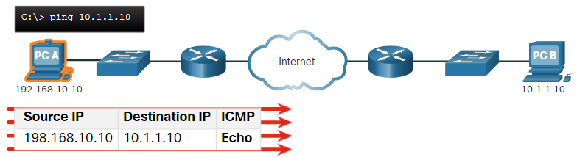
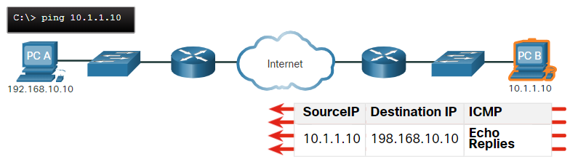
Verificar Conectividade Verificar Conectividade com Ping
Independentemente de sua rede ser pequena e nova, ou se você está dimensionando uma rede existente, você sempre vai querer ser capaz de verificar se seus componentes estão corretamente conectados uns aos outros e à internet.
O comando ping, disponível na maioria dos sistemas operacionais, é a maneira mais eficaz de testar rapidamente a conectividade da Camada 3 entre um endereço IP de origem e de destino.
O comando ping usa as mensagens ICMP echo (ICMP Type 8) e echo reply (ICMP Type 8).
Notes:
17 – Como Criar uma Rede Pequena
17.4 - Verificar a Conectividade.
17.4.1 — Verificar a Conectividade com Ping

Slide 31
Verificar Conectividade Verificar Conectividade com Ping (Cont.)
Em um host Windows 10, o comando ping envia quatro mensagens de eco ICMP consecutivas e espera quatro respostas de eco ICMP consecutivas do destino. O ping IOS envia cinco mensagens de eco ICMP e exibe um indicador para cada resposta de eco ICMP recebida.
Os indicadores de ping do IOS são os seguintes:
Elemento | Descrição
! | O ponto de exclamação indica o recebimento bem-sucedido de uma mensagem de resposta de eco. Ele valida uma conexão de Camada 3 entre origem e destino.
. | Um período significa que o tempo expirou esperando por uma mensagem de resposta de eco. Isso indica que ocorreu um problema de conectividade em algum lugar no caminho.
U | O "U" indica que um roteador no caminho respondeu com uma mensagem ICMP de destino inalcançável. Possíveis motivos incluem que o roteador não sabe a direção para a rede de destino ou não conseguiu localizar o host na rede de destino.
Nota: Outras possíveis respostas de ping incluem Q, M,? , ou &. No entanto, o significado destes estão fora do escopo para este módulo.
Notes:
17 – Como Criar uma Rede Pequena
17.4 - Verificar a Conectividade.
17.4.1 — Verificar a Conectividade com Ping (Cont.)

Slide 32
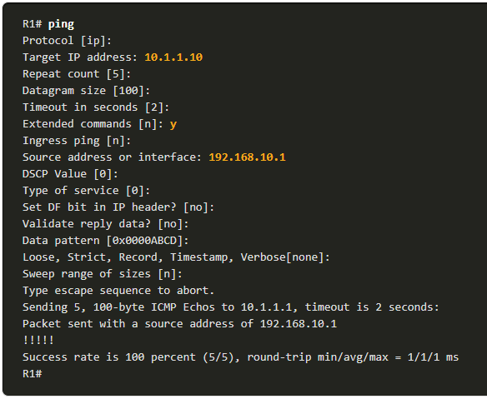
Verificação de Conectividade Ping Estendido
O Cisco IOS oferece um modo "estendido" do comando ping.
O ping estendido é inserido no modo EXEC privilegiado, digitando ping sem um endereço IP de destino. Em seguida, você receberá vários prompts para personalizar o pingestendido.
Nota: Pressionar Enter aceita os valores padrão indicados. O comando ping ipv6 é usado para pings estendidos do IPv6.
Notes:
17 – Como Criar uma Rede Pequena
17.4 - Verificar a Conectividade.
17.4.2 – Ping Estendido

Slide 33
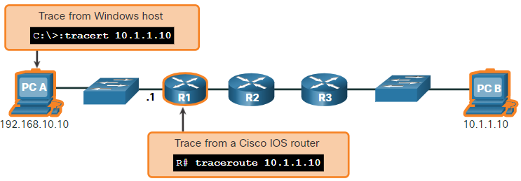
Verificar Conectividade Verificar Conectividade com Traceroute
O comando ping é útil para determinar rapidamente se há um problema de conectividade da Camada 3. No entanto, ele não identifica onde o problema está localizado ao longo do caminho.
Traceroute pode ajudar a localizar áreas problemáticas da Camada 3 em uma rede. O comando trace retorna uma lista dos saltos no roteamento de um pacote pela rede.
A sintaxe do comando trace varia entre os sistemas operacionais.
Notes:
17 – Como Criar uma Rede Pequena
17.4 - Verificar a Conectividade.
17.4.3 - Verifique a Conectividade com o Traceroute

Slide 34
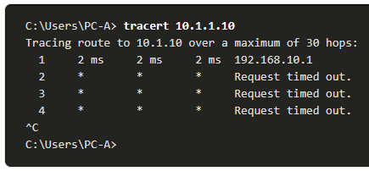
Verificar Conectividade Verificar Conectividade com Traceroute (Cont.)
Segue-se uma saída de exemplo do comando tracert num anfitrião Windows 10.
Observação: Use Ctrl-C para interromper um tracert no Windows.
A única resposta bem-sucedida foi do gateway no R1. Solicitações de rastreamento para o próximo salto expirado conforme indicado pelo asterisco (*), o que significa que o próximo roteador de salto não respondeu ou há uma falha no caminho de rede. Neste exemplo, parece haver um problema entre R1 e R2.
Notes:
17 – Como Criar uma Rede Pequena
17.4 - Verificar a Conectividade.
17.4.3 — Verificar a Conectividade com Traceroute (Cont.)

Slide 35
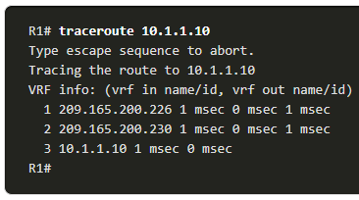
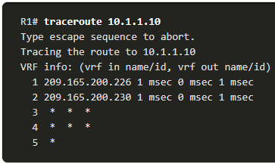
Verificar Conectividade Verificar Conectividade com Ping (Cont.)
Seguem-se as saídas de exemplo do comando traceroute de R1:
À esquerda, o rastreamento validou que poderia atingir o PC B.
À direita, o host 10.1.1.10 não estava disponível e a saída mostra asteriscos onde as respostas expiraram. Os tempos limite indicam um potencial problema de rede.
Use Ctrl-Shift-6 para interromper um traceroute no Cisco IOS.
Nota: A implementação do Windows do traceroute (tracert) envia solicitações de eco do ICMP. Cisco IOS e Linux usam UDP com um número de porta inválido. O destino final retornará uma mensagem de porta ICMP inacessível.
Notes:
17 – Como Criar uma Rede Pequena
17.4 - Verificar a Conectividade.
17.4.3 — Verificar a Conectividade com Traceroute (Cont.)

Slide 36
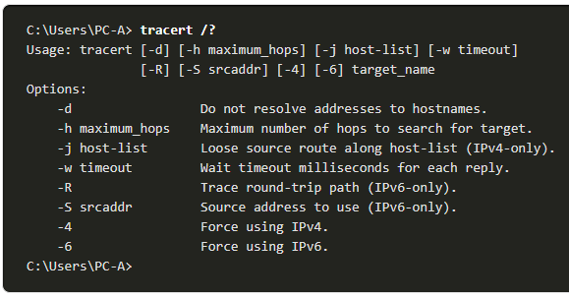
Verificar a Conectividade Traceroute Estendido
Como o comando ping estendido, há também um comando traceroute estendido. Ele permite que o administrador ajuste parâmetros relacionados à operação de comando.
O comando tracert do Windows permite a entrada de vários parâmetros por meio de opções na linha de comando. No entanto, ele não é guiado como o comando estendido traceroute IOS. A saída a seguir exibe as opções disponíveis para o comando tracert do Windows:
Notes:
17 – Como Criar uma Rede Pequena
17.4 - Verificar a Conectividade.
17.4.4 – Traceroute Estendido

Slide 37
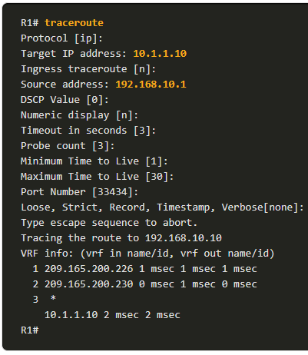
Verificar aConectividade Traceroute Estendido (Cont.)
A opção traceroute estendido do Cisco IOS permite que o usuário crie um tipo especial de rastreamento ajustando parâmetros relacionados à operação do comando.
O traceroute estendido é inserido no modo EXEC privilegiado digitando traceroutesem um endereço IP de destino. O IOS orientará você pelas opções de comando apresentando diversos prompts relacionados à configuração de todos os parâmetros diferentes.
Observação:Ao pressionar Enter, você aceita os valores padrão indicados.
Notes:
17 – Como Criar uma Rede Pequena
17.4 - Verificar a Conectividade.
17.4.4 — Traceroute Estendido (Cont.)

Slide 38
Verificação de Conectividade Linha de Base de Rede
Uma das ferramentas mais eficazes para o monitoramento e a solução de problemas de desempenho de rede é estabelecer uma linha de base da rede.
Um método para iniciar uma linha de base é copiar e colar os resultados de um ping, trace, ou outro comando relevante executado em um arquivo texto. Esses arquivos de texto podem ser marcados com a data e salvos em um arquivo para posterior recuperação e comparação.
Entre os itens a serem considerados estão as mensagens de erro e os tempos de resposta de cada host.
Redes corporativas devem possuir linhas de base extensas, mais extensas do que podemos descrever neste curso. Ferramentas profissionais de software estão disponíveis para armazenamento e manutenção das informações de linha de base.
Notes:
17 – Como Criar uma Rede Pequena
17.4 - Verificar a Conectividade.
17.4.5 - Linha de Base de Rede

Slide 39
Verificando a Conectividade - Laboratório - Teste de Latência da Rede com Ping e Traceroute
Nesse laboratório, você completará os seguintes objetivos:
Parte 1: Usar Ping para Documentar a Latência da Rede
Parte 2: Usar Traceroute para Documentar a Latência de Rede
Notes:
17 – Como Criar uma Rede Pequena
17.4 - Verificar a Conectividade.
17.4.6 - Laboratório - Teste de Latência da Rede com Ping e Traceroute

Slide 40
17.5 - Host e Comandos IOS
Notes:
17.0 - Construir uma Pequena Rede
17.5 - Host e Comandos IOS

Slide 41
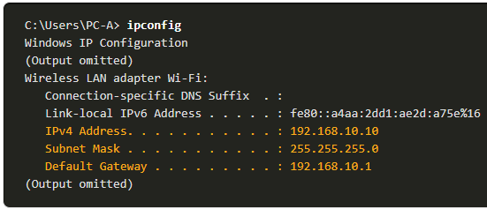
Comandos de Host e IOS Configuração de IP em um Host do Windows
No Windows 10, você pode acessar os detalhes do endereço IP do Centro de Rede e Compartilhamento para exibir rapidamente as quatro configurações importantes: endereço, máscara, roteador e DNS. Ou você pode emitir o comando ipconfig na linha de comando de um computador Windows.
Use o comando ipconfig /all para visualizar o endereço MAC, bem como vários detalhes sobre o endereçamento da camada 3 do dispositivo.
Se um host estiver configurado como um cliente DHCP, a configuração do endereço IP poderá ser renovada usando os comandos ipconfig /release e ipconfig /renew .
O serviço Cliente DNS nos computadores com Windows também otimiza o desempenho da decisão do nome DNS ao armazenar nomes previamente definidos na memória. O comando ipconfig /displaydns exibe todas as inserções do DNS em cache em um sistema de computador Windows.
Notes:
17 – Como criar uma rede pequena
17.5 - Host e Comandos IOS
17.5.1 — Configuração IP em um Host Windows

Slide 42
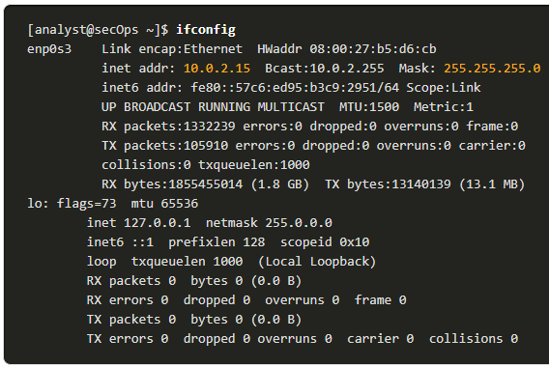
Comandos de Host e IOS Configuração IP em um Host Linux
A verificação das configurações de IP usando a GUI em uma máquina Linux será diferente dependendo da distribuição Linux e da interface de desktop.
Na linha de comando, use o comando ifconfig para exibir o status das interfaces ativas no momento e sua configuração IP.
O comando IP address do Linux é usado para exibir endereços e suas propriedades. Ele também pode ser usado para adicionar ou excluir endereços IP.
Observação: A saída exibida pode variar dependendo da distribuição Linux.
Notes:
17 – Como criar uma rede pequena
17.5 - Host e Comandos IOS
17.5.2 — Configuração IP em um Host Linux

Slide 43
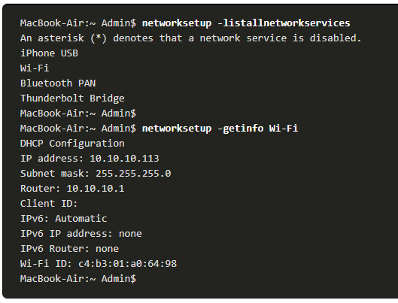
Comandos de Host e IOS Configuração IP em um Host de MacOS
Na GUI de um host Mac, abra Preferências de Rede > Avançadas para obter as informações de endereçamento IP.
O comando ifconfig também pode ser usado para verificar a configuração IP da interface na linha de comando.
Outros comandos úteis do macOS para verificar as configurações de IP do host incluem networksetup -listallnetworkservices e networksetup -getinfo < serviço de rede > .
Notes:
17 – Como criar uma rede pequena
17.5 - Host e Comandos IOS
17.5.3 — Configuração IP em um Host macOS

Slide 44
Comandos de host e IOS O Comando arp.
O comando arp é executado a partir do prompt de comando do Windows, Linux ou Mac. O comando lista todos os dispositivos atualmente no cache ARP do host.
O comando arp -a exibe o endereço IP conhecido e a vinculação de endereço MAC. O cache do ARP exibe apenas informações de dispositivos que foram acessados recentemente.
Para assegurar que a cache ARP esteja preenchida, faça ping em um dispositivo para que ele tenha uma entrada na tabela ARP.
O cache pode ser limpo usando o comando netsh interface ip delete arpcache e depois no caso em que o administrador da rede queira repovoar o cache com informações atualizadas.
Observação: Você pode precisar de acesso de administrador no host para poder usar o comando netsh interface ip delete arpcache.
Notes:
17 – Como Criar uma Rede Pequena
17.5 - Host e Comandos IOS
17.5.4 - O Comando arp

Slide 45
Comandos de host e IOS Comandos Comuns Revisitados: show
Comando | Descrição
show running-config | Verifica a configuração e as configurações atuais
show interfaces | Verifica o status da interface e exibe quaisquer mensagens de erro
show ip interface | Verifica as informações da Camada 3 de uma interface
show arp | Verifica a lista de hosts conhecidos nas LANs Ethernet locais
show ip route | Verifica as informações de roteamento da Camada 3
show protocols | Verifica quais protocolos estão operacionais
show version | Verifica a memória, as interfaces e as licenças do dispositivo
Notes:
17 – Como Criar uma Rede Pequena
17.5 - Host e Comandos IOS
17.5.5 - Comandos Comuns Revisitados: show

Slide 46
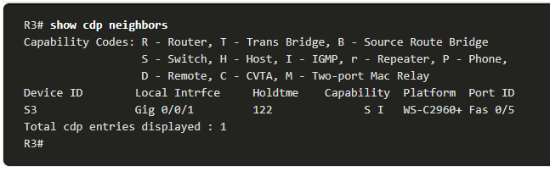
Comandos de Host e IOS O Comando show cdp neighbors
O CDP fornece as seguintes informações sobre cada dispositivo CDP vizinho:
Identificadores de dispositivo- O nome do host configurado de um switch, roteador ou outro dispositivo
Lista de endereços - pelo menos um endereço de camada de rede para cada protocolo compatível
Identificador de porta - o nome de uma porta local e remota na forma de uma string de caracteres ASCII, como FastEthernet 0/0
Lista de capacidades - Se um dispositivo específico é um switch de Camada 2 ou um switch de Camada 3
Plataforma - A plataforma de hardware do dispositivo
O comando show cdp neighbors detail revela o endereço IP de um dispositivo vizinho.
Notes:
17 – Como Criar uma Rede Pequena
17.5 - Host e Comandos IOS
17.5.6 – O Comando show cdp neighbors

Slide 47
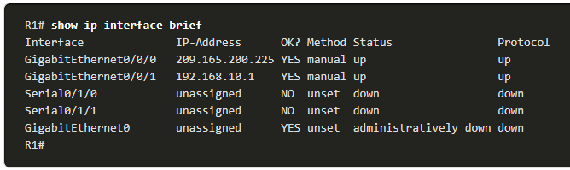
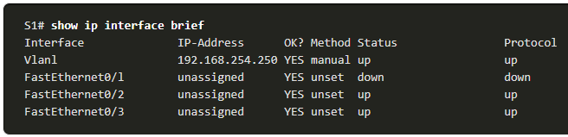
Comandos de Host e IOS O Comando show ip interface brief
Um dos comandos mais usados é o comando show ip interface brief. Ele exibe um resultado mais abreviado do que o comando show ip interface. Ele exibe um resumo das principais informações para todas as interfaces de rede em um roteador.
Notes:
17 – Como Criar uma Rede Pequena
17.5 - Host e Comandos IOS
17.5.7 - O Comando show ip interface brief

Slide 48
Comandos de Host e iOS Vídeo – O Comando show version
Este vídeo demonstrará o uso do comando show version para visualizar informações sobre o roteador.
Notes:
17 – Como Criar uma Rede Pequena
17.5 - Host e Comandos IOS
17.5.8 - Video - O Comando show version

Slide 49
Comandos de Host e IOS Packet Tracer – Interpretar a Saída do Comando show
Esta atividade foi planejada como complemento sobre o uso dos comandos show do roteador. Você não precisa configurar, mas sim analisar a saída de vários comandos show.
Notes:
17 – Como Criar uma Rede Pequena
17.5 - Host e Comandos IOS
17.5.9 — Packet Tracer — Interpretar a Saída de Comando show

Slide 50
17.6 – Metodologias de Solução de Problemas

Slide 51
Metodologias de Solução de Problemas Abordagens Básicas de Solução de Problemas
Etapa | Descrição
Etapa 1. Identificar o Problema | A primeira etapa no processo de solução de problemas. Embora ferramentas possam ser usadas nesta etapa, uma conversa com o usuário geralmente é muito útil.
Etapa 2. Estabelecer uma teoria de causas prováveis | Depois que o problema é identificado, tente estabelecer uma teoria de causas prováveis. Esta etapa renderá algumas causas prováveis do problema.
Etapa 3. Testar a Teoria para Determinar a Causa | De acordo com as causas prováveis, teste suas teorias para determinar qual delas é a causa do problema. Um técnico pode aplicar uma solução rápida para testar e verificar se resolve o problema. Se uma solução rápida não corrigir o problema, talvez seja necessário pesquisar mais sobre o problema para estabelecer a causa exata.
Etapa 4. Estabelecer um plano de ação e implementar a solução | Depois de determinar a causa exata do problema, estabeleça um plano de ação para resolvê-lo e implementar a solução.
Etapa 5. Verifique a solução e implemente medidas preventivas | Depois de corrigir o problema, verifique a funcionalidade completa. Se aplicável, implemente medidas preventivas.
Etapa 6. Documentar Descobertas, Ações e Resultados | Na etapa final do processo de solução de problemas, documente as descobertas, as ações e os resultados. Essa documentação será muito importante para referência futura.
Notes:
17 – Como Criar uma Rede Pequena
17.6 – Metodologias de Solução de Problemas
17.6.1 – Abordagens Básicas Para a Solução de Problemas

Slide 52
Metodologias de Solução de Problemas Resolver ou Escalonar?
Em algumas situações, talvez não seja possível resolver o problema imediatamente. Um problema deve ser escalado quando requer uma decisão do gerente, algum conhecimento específico ou nível de acesso à rede indisponível para o técnico de solução de problemas.
Uma política da empresa deve indicar claramente quando e como um técnico deve escalar um problema.
Notes:
17 – Como Criar uma Rede Pequena
17.6 – Metodologias de Solução de Problemas
17.6.2 – Resolver ou Escalonar?

Slide 53
Metodologias de Solução de Problemas O Comando debug
O comando IOS debug permite ao administrador exibir mensagens de processo, protocolo, mecanismo e evento do SO em tempo real para análise.
Todos os comandos de debug são inseridos no modo EXEC privilegiado. O Cisco IOS permite restringir a saída de debug para incluir somente o recurso ou sub-recurso relevante. Use comandos de debug apenas para solucionar problemas específicos.
Para listar uma breve descrição das opções do comando de debug, use o comando debug? no modo EXEC privilegiado na linha de comando.
Para desativar um determinado recurso de depuração, adicione a palavra-chave na frente do comando de debug:
Outra opção é inserir o formulário undebug do comando no modo EXEC privilegiado:
Para desativar de uma vez todos os comandos de debug, use o comando undebug all:
Seja cauteloso ao usar alguns comandos de debug, pois eles podem gerar uma quantidade substancial de saída e usar uma grande parte dos recursos do sistema. O roteador pode ficar tão ocupado exibindo mensagens debug que não teria capacidade de processamento suficiente para executar suas funções de rede ou até ouvir comandos para desativar a depuração.
Notes:
17 – Como Criar uma Rede Pequena
17.6 – Metodologias de Solução de Problemas
17.6.3 - O Comando debug

Slide 54
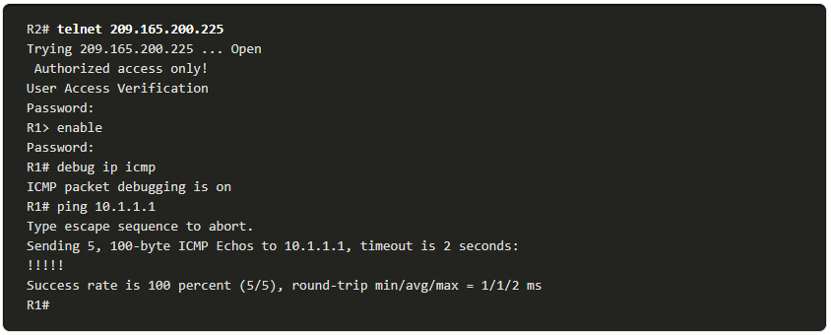
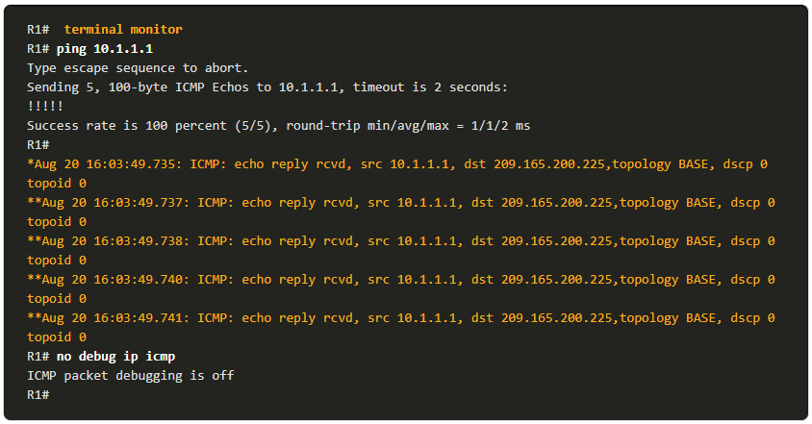
Metodologias de Solução de Problemas O Comando terminal monitor
Para direcionar a exibição das mensagens de registro do sistema em um terminal (console virtual), use o comando terminal monitor no modo EXEC privilegiado. Para interromper o registro de mensagens em um terminal, use o comando EXEC privilegiado do terminal no monitor.
Notes:
17 – Como Criar uma Rede Pequena
17.6 – Metodologias de Solução de Problemas
17.6.4 - O Comando terminal monitor
17.6.5 — Verifique Seu Entendimento — Metodologias de Solução de Problemas

Slide 55
17.7 – Cenários de Solução de Problemas

Slide 56
Cenários de Solução de Problemas Operação Duplex e Problemas de Incompatibilidade
As interfaces Ethernet de interconexão devem operar no mesmo modo duplex para obter melhor desempenho de comunicação e evitar ineficiência e latência no link.
O recurso de negociação automática Ethernet facilita a configuração, minimiza problemas e maximiza o desempenho do link entre dois links Ethernet interconectados. Primeiramente, os dispositivos conectados anunciam seus recursos de compatibilidade e, depois, escolhem o modo de desempenho mais alto, compatível com as duas extremidades.
Se um dos dois dispositivos conectados estiverem operando no modo full-duplex e o outro no modo half-duplex, ocorrerá uma incompatibilidade de duplex. Já que a comunicação de dados ocorre por meio de um link físico, no caso de uma incompatibilidade de duplex o desempenho do link físico seria muito ruim.
As incompatibilidades duplex são normalmente causadas por uma interface mal configurada ou, em casos raros, por uma negociação automática com falha. As incompatibilidades de duplex podem ser difíceis de resolver, visto que a comunicação entre os dispositivos continua ocorrendo.
Notes:
17 – Como Criar uma Rede Pequena
17.7 – Cenários de Solução de Problemas
17.7.1 — Problemas de Operação Duplex e Incompatibilidade

Slide 57
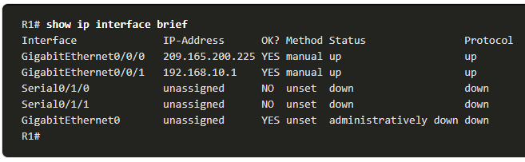
Cenários de Solução de Problemas Problemas de Endereçamento IP em Dispositivos IOS
Duas causas comuns de atribuição de IPv4 incorreta são os erros de atribuição manual ou problemas relacionados a DHCP.
Os administradores de rede normalmente precisam atribuir de forma manual os endereços IP aos dispositivos, como servidores e roteadores. Se for cometido um erro durante a atribuição, provavelmente ocorrerão problemas de comunicação com o dispositivo.
Em um dispositivo IOS, use os comandos show ip interface ou show ip interface brief para verificar quais endereços IPv4 foram atribuídos às interfaces de rede. Por exemplo, emitir o comando show ip interfacebrief conforme mostrado validaria o status da interface em R1.
Notes:
17 – Como Criar uma Rede Pequena
17.7 – Cenários de Solução de Problemas
17.7.2 - Problemas de Endereçamento IP em Dispositivos IOS

Slide 58
Cenários de Solução de Problemas Problemas de Endereçamento IP em Dispositivos Finais
Em máquinas com Windows, quando o dispositivo não consegue entrar em contato com um servidor DHCP, o Windows atribui automaticamente um endereço que pertence ao intervalo 169.254.0.0/16. Esse recurso é chamado de endereçamento IP privado automático (APIPA).
Freqüentemente, um computador com um endereço APIPA não poderá se comunicar com outros dispositivos na rede, porque esses dispositivos provavelmente não pertencerão à rede 169.254.0.0/16.
Nota: Outros sistemas operacionais, como Linux e OS X, não usam APIPA.
Se o dispositivo não puder se comunicar com o servidor DHCP, o servidor não conseguirá atribuir um endereço IPv4 para a rede específica e o dispositivo não será capaz de se comunicar.
Para verificar os endereços IP atribuídos a um computador com Windows, use o comando ipconfig.
Notes:
17 – Como Criar uma Rede Pequena
17.7 – Cenários de Solução de Problemas
17.7.3 – Problemas de Endereçamento IP nos Dispositivos Finais

Slide 59
Cenários de Solução de Problemas Problemas de Gateway Padrão
O gateway padrão para um dispositivo final é o dispositivo de rede mais próximo, pertencente à mesma rede que o dispositivo final, que pode encaminhar tráfego para outras redes. Se um dispositivo tiver um endereço de gateway padrão errado ou inexistente, ele não conseguirá se comunicar com os dispositivos em redes remotas.
Semelhantes aos problemas de endereçamento IPv4, os problemas de gateway padrão podem estar relacionados à configuração errada (no caso de atribuição manual) ou a problemas de DHCP (se a atribuição manual estiver em uso).
Para verificar o gateway padrão em computadores baseados no Windows, use o comando ipconfig.
Em um roteador, use o comando show ip route para listar a tabela de roteamento e verificar se o gateway padrão, conhecido como uma rota padrão, foi definido. Essa rota é usada quando o endereço de destino do pacote não corresponde a nenhuma outra rota na tabela de roteamento.
Notes:
17 – Como Criar uma Rede Pequena
17.7 – Cenários de Solução de Problemas
17.7.4 – Problemas de Gateway Padrão

Slide 60
Cenários de Solução de Problemas Resolução de Problemas de DNS.
É comum que os usuários relacionem por engano a operação de um link da Internet com a disponibilidade do DNS.
Os endereços do servidor DNS podem ser atribuídos manualmente ou automaticamente via DHCP.
Embora seja comum para as empresas gerenciarem seus próprios servidores DNS, qualquer servidor DNS alcançável pode ser usado para resolver nomes.
A Cisco oferece OpenDNS que fornece serviço DNS seguro filtrando phishing e alguns sites de malware. Os endereços OpenDNS são 208.67.222.222 e 208.67.220.220. Recursos avançados, como filtragem de conteúdo da Web e segurança, estão disponíveis para famílias e empresas.
Use o ipconfig /all como mostrado para verificar qual servidor DNS está sendo usado pelo computador Windows.
O comando nslookup é outra ferramenta útil para solucionar problemas de DNS em PCs. Com o nslookup, um usuário pode fazer manualmente consultas de DNS e analisar a resposta de DNS.
Notes:
17 – Como Criar uma Rede Pequena
17.7 – Cenários de Solução de Problemas
17.7.5 - Como Solucionar Problemas de DNS

Slide 61
Cenários de Solução de Problemas Packet Tracer – Solucione Problemas de Conectividade
O objetivo desta atividade do Packet Tracer é solucionar problemas de conectividade, se possível. Caso contrário, os problemas deverão ser documentados de forma clara para que possam ser encaminhados.
Notes:
17 – Como Criar uma Rede Pequena
17.7 – Cenários de Solução de Problemas
17.7.6 – Packet Tracer - Solucionar Problemas de Conectividade

Slide 62
Cenários de Solução de Problemas Packet Tracer – Solucione Problemas de Conectividade– Modo Físico Laboratório - Solucione Problemas de Conectividade
Nesta atividade do modo físico do Packet Tracer e no laboratório, você completará os seguintes objetivos:
Identificar o problema
Implementar alterações de rede
Verificar a funcionalidade completa
Documentar descobertas e alterações de configuração
Notes:
17 – Como Criar uma Rede Pequena
17.7 – Cenários de Solução de Problemas
17.7.7 – PTPM e Lab – Solucione Problemas de Conectividade

Slide 63
17.8 - Módulo Prática e Quiz
Notes:
17.0 - Construir uma Pequena Rede
17.8 - Módulo Prática e Quiz

Slide 64
Cenários de Solução de Problemas Packet Tracer – Projeto e Desenvolvimento de uma Pequena Rede de Negócios – Modo Físico Laboratório – Projeto e Desenvolvimento de uma Pequena Rede de Negócios
Nesta atividade do modo físico do Packet Tracer e no laboratório, você completará os seguintes objetivos:
Projeto e Desenvolvimento de uma Rede
Explicar como é criada uma pequena rede de segmentos diretamente conectados, configurados e verificados
Notes:
17 – Como Criar uma Rede Pequena
17.8 - Módulo Prática e Quiz
17.8.1 – PTPM e Lab – Projeto e Desenvolvimento de uma Pequena Rede de Negócios

Slide 65
Solucionando problemas de cenários Packet Tracer - Desafio de integração de habilidades
Nesta atividade de Tracer de Pacotes, você usará todas as habilidades adquiridas ao longo deste curso.
Cenário:
Os roteadores Central, do cluster do ISP e o servidor Web estão completamente configurados. Você deve criar um novo esquema de endereçamento IPv4 que acomode 4 sub-redes usando a rede 192.168.0.0/24. O maior departamento de TI precisa de 25 hosts. O maior departamento de vendas (Sales) precisa de 50 hosts. A sub-rede para o restante da equipe (staff) precisa de 100 hosts. Uma sub-rede para convidados (guest) será futuramente adicionada para acomodar 25 hosts. Você também deve concluir as configurações básicas de segurança e as configurações de interface no R1. Em seguida, você definirá a interface SVI e as configurações básicas de segurança nos comutadores S1, S2 e S3.
Notes:
17 – Como Criar uma Rede Pequena
17.8 - Módulo Prática e Quiz
17.8.2 - Packet Tracer – Desafio de Integração de Habilidades

Slide 66
Cenários de Solução de Problemas Packet Tracer – Desafio de Solução de Problemas
Nesta atividade de rastreador de pacotes, você solucionará e resolverá vários problemas em uma LAN existente.
Notes:
17 – Como Criar uma Rede Pequena
17.8 - Módulo Prática e Quiz
17.8.3 – Packet Tracer – Desafio de Solução de Problemas

Slide 67
Módulo Prático e Quiz O Que eu Aprendi Neste Módulo?
Os fatores a serem considerados ao selecionar dispositivos de rede para uma rede pequena são custo, velocidade e tipos de portas/interfaces, capacidade de expansão e recursos e serviços do SO.
Ao implementar uma rede, crie um esquema de endereçamento IP e use-o em dispositivos finais, servidores e periféricos e dispositivos intermediários.
A redundância pode ser conseguida instalando equipamentos duplicados, mas também pode ser fornecida fornecendo links de rede duplicados para áreas críticas.
Os roteadores e comutadores em uma rede pequena devem ser configurados para rastrear o tráfego em tempo real, como voz e vídeo, de maneira possível em relação a outro tráfego de dados.
Há duas formas de programas de software ou processos que fornecem acesso à rede: aplicações de rede e serviços da camada de aplicação.
Para dimensionar uma rede, vários elementos são necessários: documentação de rede, inventário de dispositivos, orçamento e análise de tráfego.
O comando ping é a maneira mais eficaz de testar rapidamente a conectividade da Camada 3 entre um endereço IP de origem e de destino.
O Cisco IOS oferece um modo “estendido” do comando ping que permite ao usuário criar tipos especiais de pings ajustando parâmetros relacionados à operação do comando.
Notes:
17 – Como Criar uma Rede Pequena
17.8 - Módulo Prática e Quiz
17.8.4 - O Que Aprendi Neste Módulo (cont.)?

Slide 68
Módulo Prático e Quiz O Que eu Aprendi Neste Módulo (Cont.)?
O comando trace retorna uma lista dos saltos no roteamento de um pacote pela rede.
Há também um comando traceroute estendido. Ele permite que o administrador ajuste parâmetros relacionados à operação de comando.
Os administradores de rede exibem as informações de endereçamento IP (endereço, máscara, roteador e DNS) em um host Windows emitindo o comando ipconfig. Outros comandos necessários são ipconfig /all, ipconfig /releasee ipconfig /renewe ipconfig /displaydns.
A verificação das configurações de IP usando a GUI em uma máquina Linux será diferente dependendo da distribuição Linux (distro) e da interface de desktop. Os comandos necessários são ifconfig e ip address.
Na GUI de um host Mac, abra Preferências de Rede > Avançadas para obter as informações de endereçamento IP. Outros comandos de endereçamento IP para Mac são ifconfig e networksetup -listallnetworkservices e networksetup -getinfo <network service>.
O comando arp é executado a partir do prompt de comando do Windows, Linux ou Mac. O comando lista todos os dispositivos atualmente no cache ARP do host, que inclui o endereço IPv4, endereço físico e o tipo de endereçamento (estático / dinâmico) para cada dispositivo.
O comando arp -a exibe o endereço IP conhecido e a vinculação de endereço MAC.
Notes:
17 – Como Criar uma Rede Pequena
17.8 - Módulo Prática e Quiz
17.8.4 - O Que eu Aprendi Neste Módulo?

Slide 69
Módulo Prático e Quiz O Que eu Aprendi Neste Módulo? (Cont.)?
Os comandos show comuns são show running-config, show interfaces, show ip address, show arp, show ip route, show protocolse show version. O comando show cdp neighbor fornece as seguintes informações sobre cada dispositivo vizinho do CDP: identificadores, lista de endereços, identificador de porta, lista de recursos e plataforma.
O comando show cdp neighbors detail ajudará a determinar se um dos vizinhos CDP apresenta um erro de configuração IP.
A saída de show ip interface brief exibe todas as interfaces no roteador, o endereço IP atribuído a cada interface, se houver, e o status operacional da interface.
As seis etapas básicas para a solução de problemas da Etapa 1. Identificar o problema 2. Estabeleça uma teoria das causas prováveis. Etapa 3. Teste da teoria para determinar a causa. Etapa 4. Estabeleça um plano de ação e implemente a solução. Etapa 5. Verificar a solução e implementar medidas preventivas. Etapa 6. Documentar as descobertas, as ações e os resultados.
Um problema deve ser escalado quando requerer a decisão de um gerente, algum conhecimento específico ou nível de acesso à rede indisponível para o técnico de solução de problemas.
Os processos, protocolos, mecanismos e eventos do IOS geram mensagens para comunicar seus status. O comando de debug do IOS permite que o administrador exiba essas mensagens em tempo real para análise.
Para direcionar a exibição das mensagens de registro do sistema em um terminal (console virtual), use o comando terminal monitor no modo EXEC privilegiado.
Notes:
17 – Como Criar uma Rede Pequena
17.8 - Módulo Prática e Quiz
17.8.4 - O Que eu Aprendi Neste Módulo?
17.8.5 — Teste de Módulo — Construir uma Rede Pequena

Slide 70
Módulo 17: Desenvolvendo uma Pequena Rede Novos Termos e Comandos
Aplicações de rede
serviços da camada de aplicação
Ping Estendido
Traceroute estendido
linha de base de rede
ifconfig
netsh interface ip delete arpcache
método científico
depurar
terminal monitor

